Slide 1
Centro de Innovación
Marco metodológico y pragmático para la incorporación de la industria 4.0

Slide 2




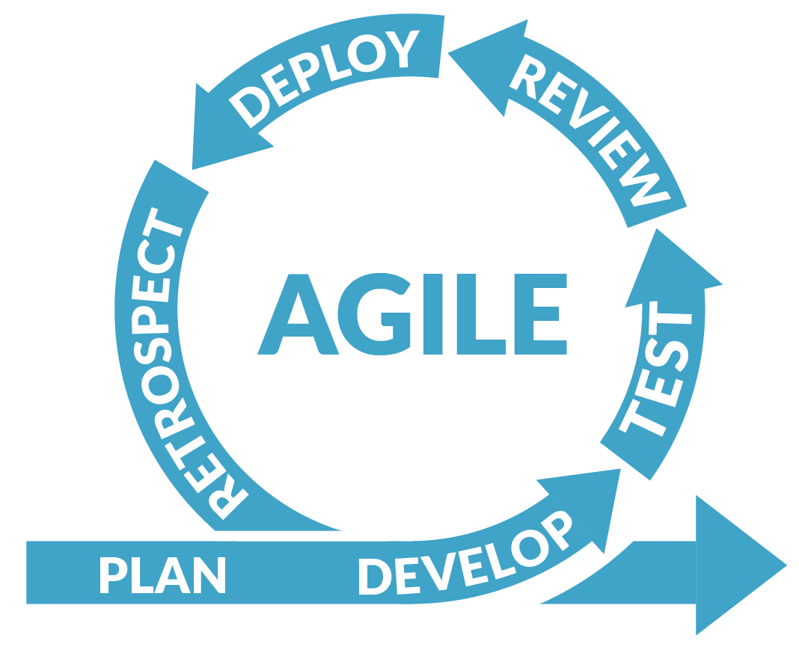




















Showrooms de tecnologías para desarrollo de la I4.0
Simulación y modelado
MiPyMES
Camino a la industria tecnológica
Realidad aumentada
Robótica
Ciber seguridad

Slide 3







Simulación y modelado
Servicios 4.0 (Empresas hacía la transformación digital)
Realidad aumentada
Robótica
Ciber seguridad

Slide 4
Mercado objetivo
Nano, Micro, Pequeñas, Medianas empresas que realicen numerosas transacciones de punto a punto, por ejemplo:
Notarias;
Restaurantes;
Pequeños centros comerciales;
Gestoras financieras;
Enfocado al 4.2 billones de MiPyMES que representan el 52% del producto interno bruto, generadoras del 78% del empleo a nivel nacional en 2019.

Slide 5
Centro de Innovación
Impacto social negativo reducido
Problemática
Impacto social positivo creado
Motivo de mercado: los procesos logísticos (suministro, abastecimiento y distribución) de la industria logística tradicional no están adecuados para atender las necesidades de los nuevos modelos de negocio y de los procesos de la industria 4.0.
Ausencia de centros de innovación en atención a las nuevas demandas en la cadena de suministro y logística 4.0 en MIPYyES.
Baja generación de productos y servicios de innovación en las PyMES, enfocados en la cadena de suministro y transacciones.
Falta de capital humano especializado en los pilares de simulación/modelado (expertos en metodología-BIM/Supply Chain-Management/ Simulations – SCS/Dinámica de sistemas, uso de herramientas asociadas BIM/SCS/AutoDesk/Anylogic, etc.), cloud computing (para habilitación de Iaas, Paas, Saas basados en la tecnología de Amazon) y sistemas inteligentes para la industria 4.0 (machine-learning, Neoj4.0, inventarios inteligentes, monitoreo y geolocalización en tiempo real, control y mapeo de productos/materiales con el uso de RFID/IIoT).
Fortalecimiento a la cadena de valor de la industria Mexicana.
Formar talento especializado en los pilares mencionados en la industria 4.0 con un enfoque a logística, en las etapas de suministro, abastecimiento y distribución, mediante tecnologías blandas y duras (IIoT/RFID). .
Generación de 20 empleos directos.
Reducir costos para las empresas usuarias de tecnología logística 4.0.
Fomento a la innovación tecnológica de la industria 4.0. mediante tecnología Cloud
Socialización de la Tecnología.
Aumento en la calidad de servicios logísticos a través del uso de tecnologías en logística 4.0.
Aumento de la confianza del consumidor comparada en la posibilidad de compra de bienes y servicios ofertados (automóvil, productos) según INEGI.
Pérdida de participación de mercado a EE.UU. a raíz de la incertidumbre del TLCAN
Perdida de competitividad según el Índice Global de Competitividad que ubica a nuestro país en la posición 51 de 137.
Altos costos de inventarios medidos a partir la Norma de Información Financiera
(NIF) sobre inventarios del Consejo Mexicano para la Investigación y Desarrollo de
Altos costos de la administración de la cadena de suministro según Indicadores de Desempeño Logístico (KPIs)
Falta de información confiable y oportuna en tiempo real a partir de uso exclusivo de plataformas (SAP-ERP)
13
1
14
Socios estratégicos
Primera Fase:
Habilitación Física y puesta en punto tecnológica del CII que comprende: Centro de atención, laboratorio RFID/IIoT, observatorio de Logística, Aulas de capacitación y especialización, Co-Working/BC áreas comunes.
Modelo de Gobernanza, innovación y de negocios
Objetivo / Propósito
Relación con clientes
Actividades clave
Impulsar el ecosistema nacional de innovación a través de mecanismos de transformación digital y con apoyo de los pilares de la industria 4.0, enfocándonos en principio en la cadena de suministro y logística. Así como la formación de capital humano en habilidades hard:
Con enfoque en los pilares de simulación/modelado (expertos en metodología-BIM/Supply Chain-Management Simulations – SCS/Dinámica de sistemas, uso de herramientas de la metodología BIM/SCS, etc.);
Cloud computing (para habilitación de IaaS, PaaS, SaaS basados en la tecnología cloud de Amazon);
Sistemas inteligentes para la industria 4.0
Incorporación de técnicas para instauración del internet de las cosas.
Vinculación a nivel cámaras sectoriales y asociaciones.
Relación comercial de compra y venta de productos y servicios
Relación estratégica, tecnológica y de negocios con Centros de Innovación
Fabricante de Alta tecnología y cadenas logísticas
Relación de emprendimiento con start ups y emprendedores
Relación de contribución sostenible con la sociedad
Segmento de clientes
Empresas TIC:
G&B Solutions
GI Managemen
Service Crece
SikbalTech
Intermediarios,
Notarios;
Gestoras financieras
Retails
Micro super mercados
Gestores de retail
Aportaciones liquidas
Academia –
Organismo Empresarial
Transgenia
Grupo Salinas
Grupo Carso
5
2
8
Recursos clave
Propuesta de valor
Canales
Staff operativo
Plataformas Digitales de Logística
Modelos de formación definidos
Red de innovación en logística
Generar más y mejor oferta de servicios tecnológicos para las empresas MIpYMES con grandes colúmenes de transacciones (notarios, retails, gestores financieros, etc.).
Agilizar e incrementar el tipo de servicios de empresas con alto número de transacciones
Mejorar efectividad, costo y eficiencias de los servicios que se entregan en México
Fomentar creación de nuevos servicios.
Organismos Empresariales Asociaciones
Clústeres
Universidades
AMITI
Redes sociales
Congresos, seminarios, simposios.
Eventos CANIETI - CAPIM.
Página web
Congresos
Medios especializados
Participación en el ecosistema nacional de transportes y logística
4
6
3
9
7
Estructura de costos
Indicadores de impacto
Fuentes de ingresos
Plan de métricas y mediciones:
Número de personas contratadas por el Centro de Innovación
Número de capacitaciones generadas por el Centro de Innovación
Número de empresas atendidas (clientes).
Grado de madurez de sostenibilidad del centro.
Nuevos productos/servicios/procesos generados por el centro de innovación.
Reingeniería de la cadena de suministro (.11%)
Simulación y validación de escenarios. (.09%)
Renta de plataforma tecnológica en la nube para monitoreo y control de inventarios en tiempo real IoT/RFID. (.22%)
Predicción del comportamiento de ventas de las empresas con grandes cantidades de transacciones(.15%)
Prueba de concepto de tecnología. (.16%)
Membresías para uso del Centro de Innovación.(.13%)
Otros servicios (.14%)
Costos Fijos: Nómina y servicios profesionales servicios básicos (seguridad, limpieza, soporte y mantenimiento, telefonía, internet, agua, electricidad) Servicios terceros (contables, bancarios, y telecomunicaciones) Pólizas, fianzas y seguros
Costos variables: Operativos de unidades e trabajo, marketing, relaciones públicas, materiales de promoción, otros gastos
10
12
11

